Slide 1
МОУ «Бийкинская СОШ»
Педагог-психолог Елисеев Валерий Николаевич

Slide 2
ТЕХНОЛОГИИ, ПРИМЕНЯЕМЫЕ ПРИ РАБОТЕ С ДЕТЬМИ С ОВЗ
Технология разноуровневого обучения
Коррекционно-развивающие технологии
Технология проблемного обучения
Проектная деятельность
Информационно-коммуникационные технологии
Здоровьесберегающие технологии
Игровые технологии

Slide 3
Игровая технология
ПРИМЕНЯЕМАЯ ПРИ РАБОТЕ С ДЕТЬМИ

Slide 4
Цели:

Slide 5
Задачи
сделать процесс обучения занимательным, создать у детей бодрое рабочее настроение, облегчить преодоление трудностей в усвоении учебного материала.
развить возможности для формирования личности обучающихся, с учетом психофизических возможностей, путем осуществления специальных игровых программ, имеющих как общеразвивающий так и специализированный характер

Slide 6
История возникновения игровых технологий

Slide 7
Игровая деятельность выполняет такие функции
- развлекательную (это основная функция игры - развлечь, доставить удовольствие, воодушевить, пробудить интерес);
- коммуникативную: освоение диалектики общения;
- самореализации в игре как полигоне человеческой практики;
- игротерапевтическую: преодоление различных трудностей, возникающих в других видах жизнедеятельности;
- диагностическую: выявление отклонений от нормативного поведения, самопознание в процессе игры;
- функцию коррекции: внесение позитивных изменений в структуру личностных показателей;

Slide 8
Классификация игровых технологий

Slide 9
Виды игровых технологий

Slide 10
игры применяемые на уроках
Игра «Чудесное превращение слов»
Игра «Два колодца»
Игра «Два колодца»
Игра «Спрятавшееся слово»
Игра «Впиши слова в пирамидку»
Игра «Перекрестки» ( отгадай загадки )
Игра «Восстанови путь Карлсона»
Игра «Диспетчер и контролёры»
Игра «Волшебная яблоня»
Игра «Помоги домашним (диким) животным»
Игра «Загадки Мудрого портфеля»

Slide 11
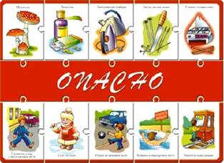
Игра “Убежали гласные” Словарные слова записаны на доске. Пропущены гласные в слабой позиции. Ученики ставят ударение, возвращают гласные на место, подчёркивают “опасные”

Slide 12
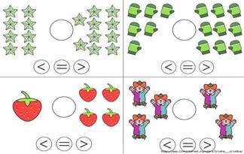
Больше, меньше или равно

Slide 13
Коллекция игр, постоянно совершенствуется благодаря обратной связи с родителями и специалистами, работающими с детьми с ОВЗ
«Сражение»
«Злые и добрые кошки»
Круг жестов
Шарик имен
Апельсин отправляется в путешествие
Играем в почту
Истории со словами-стимулами
Удержать равновесие
Пройти по веревочке
Угадать изменения

Slide 14
познавательные, воспитательные, развивающие

Slide 15
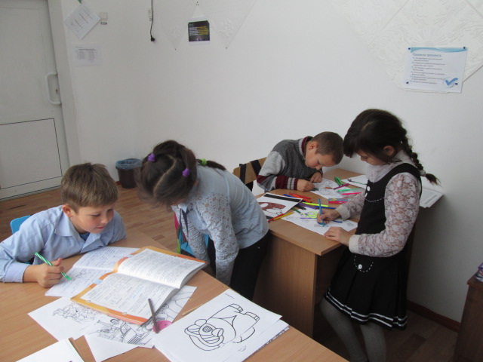

Slide 16
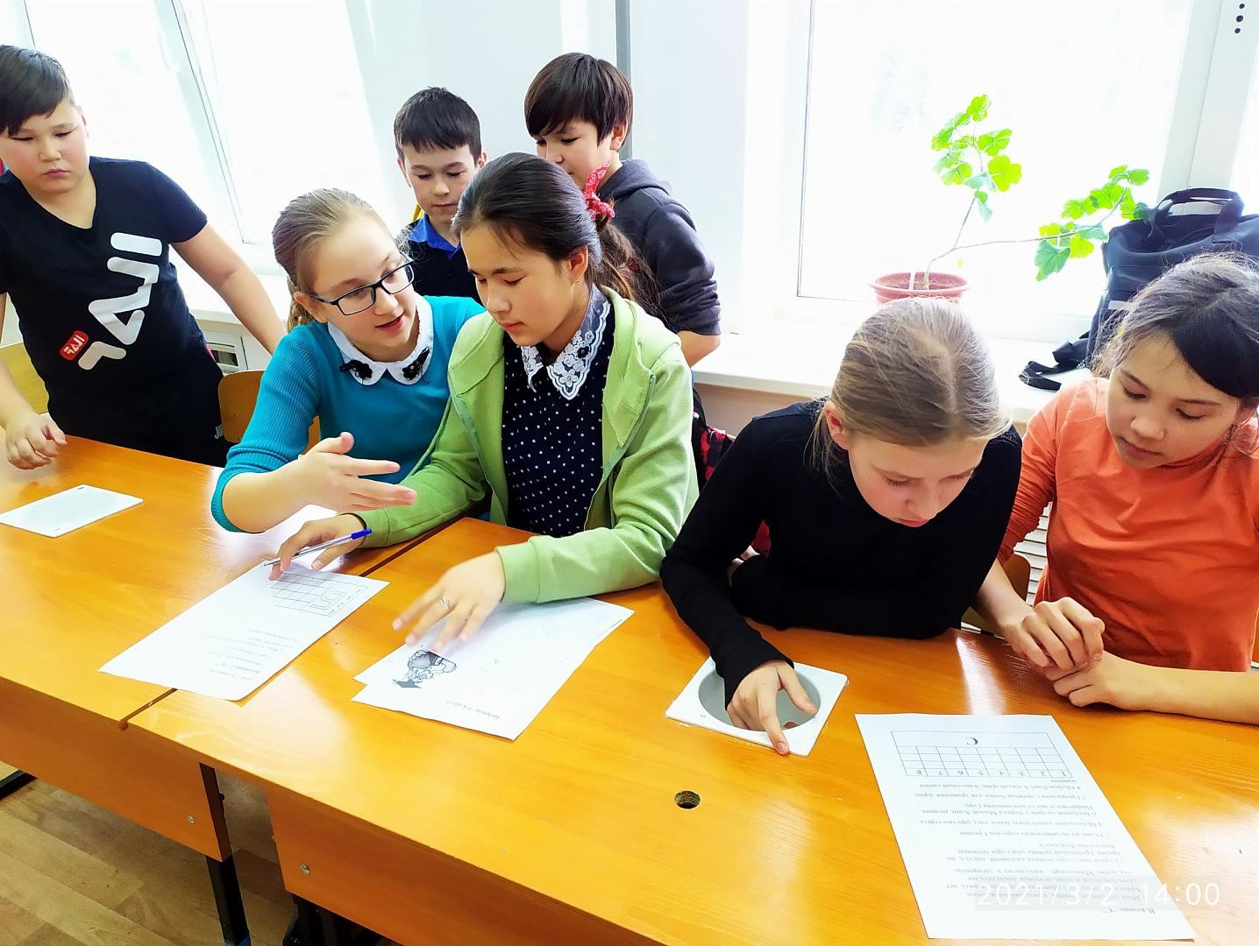

Slide 17
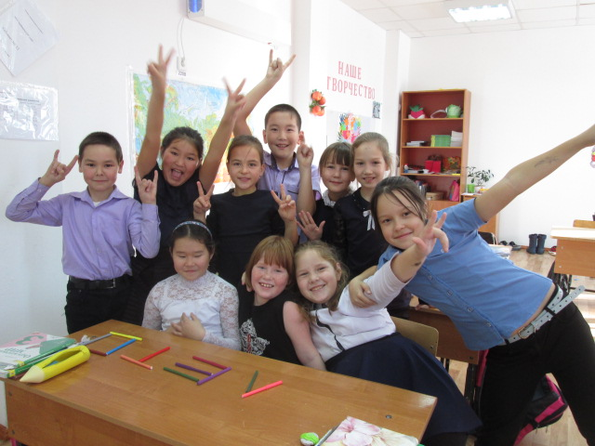

Slide 18
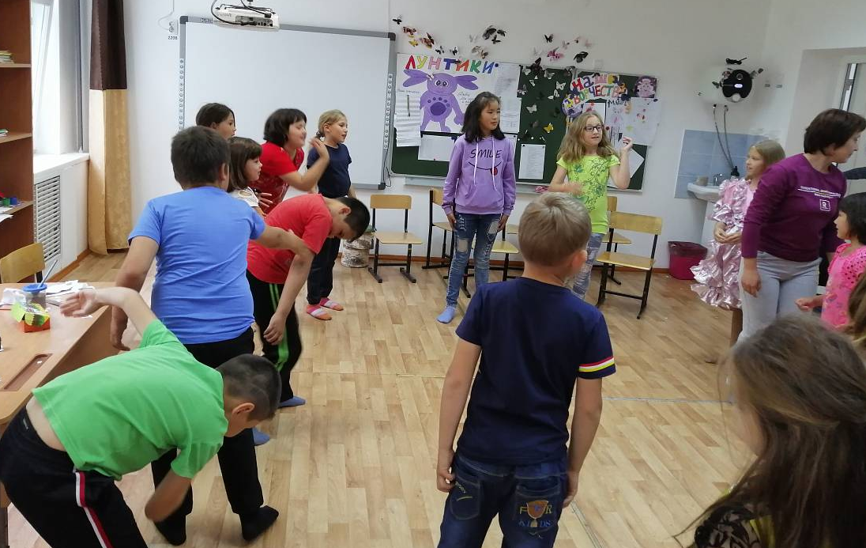

Slide 19
Спасибо за внимание!

